Slide 1
Desarrollo FullStack II Evaluación N°1
DSY1104

Slide 2
Sección: 004 D Docente: Javier Peña Grupo Nº: 1 Integrantes: Pamela Alvarez Lara

Slide 3
Introducción

Slide 4


Entorno de negocio
Introducción
El proyecto web SPAManager nace como iniciativa para modernizar la gestión de un centro de bienestar que ofrece masajes, tratamientos corporales y programas de relajación. Actualmente, los procesos son manuales y poco eficientes, lo que afecta tanto a la administración como a los clientes. La propuesta busca digitalizar estos procesos con una plataforma web que permita reservas, registro de usuarios y visualización clara de los servicios.

Slide 5
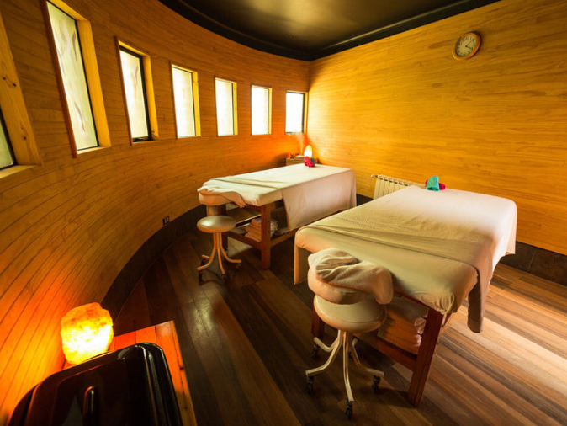
Ámbito del Sistema
Problemas identificados
Hoy en día el negocio enfrenta problemas como la falta de agendamiento en línea, pérdida de tiempo en la atención y dificultades en la administración de servicios y clientes.
La solución planteada es una aplicación web que centralice estas funciones, permitiendo a los clientes acceder a los servicios de manera más rápida y organizada, y al personal contar con herramientas para optimizar la gestión en el corto y mediano plazo.

Slide 6
Demostración

Slide 7
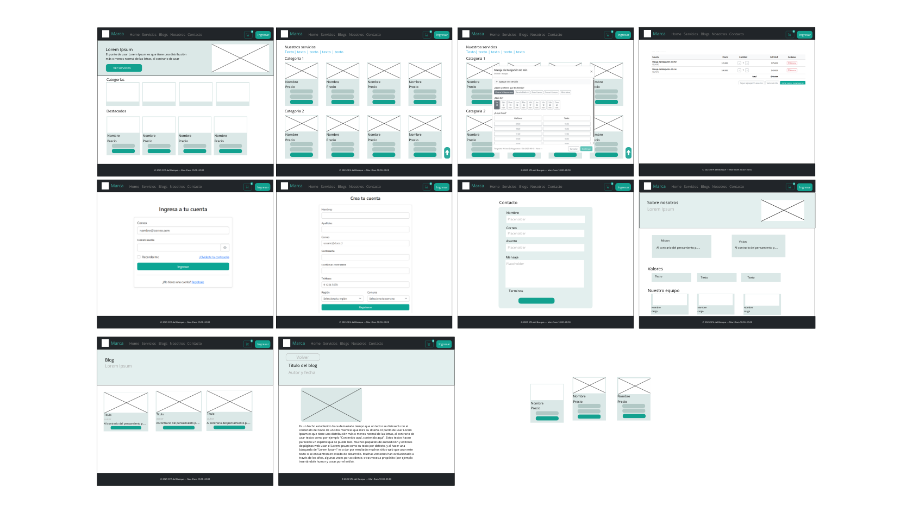
Wireframe

Slide 8
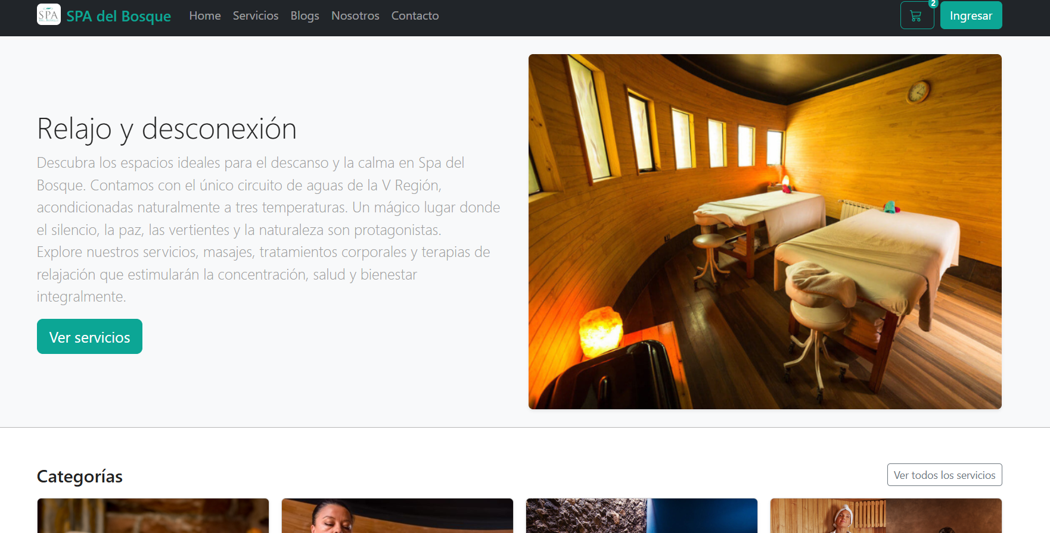
Primera versión de la página web

Slide 9
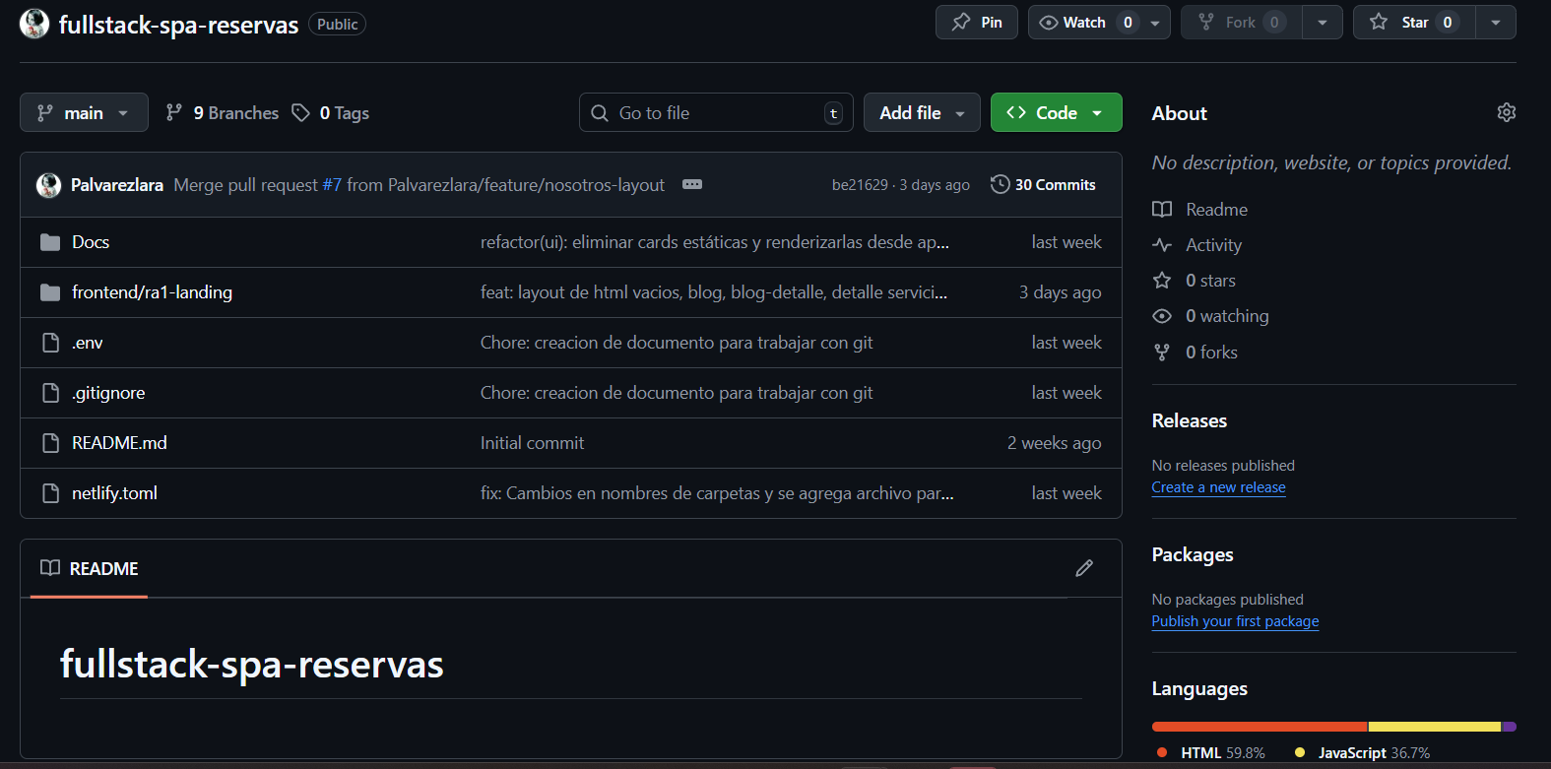
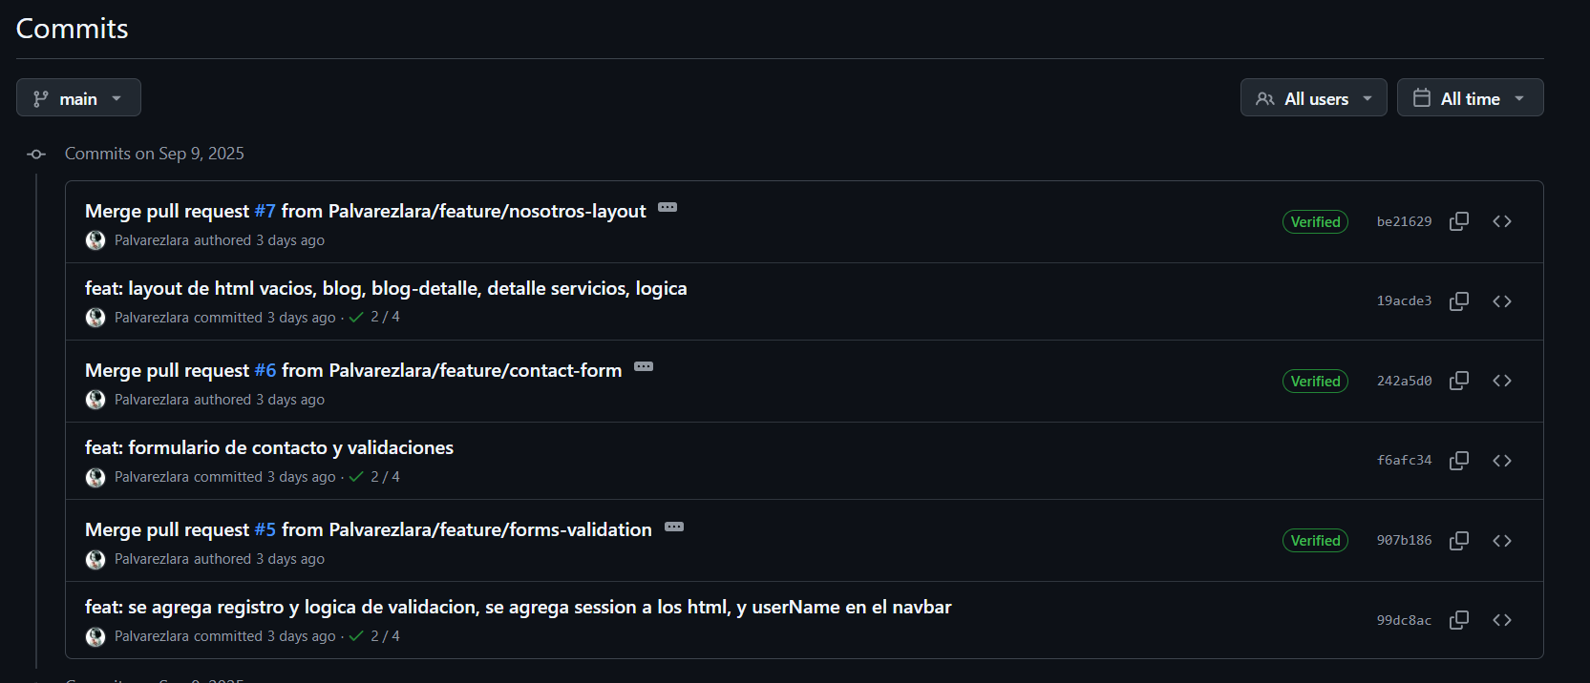
Repositorio en GitHub

Slide 10

Preguntas , Conclusiones y reflexiones

